Slide 1
Министерство образования Белгородской области
ОГАПОУ «Белгородский правоохранительный колледж
имени Героя России В.В. Бурцева»
Методическая разработка
Читательская конференция на тему:
«Помни! Это было в блокаду…» по страницам «Блокадной книги» Даниила Гранина и Алеся Адамовича
Автор: Мишурова Е.В,
преподаватель
Белгород, 2025

Slide 2
Цели , задачи мероприятия
Цель мероприятия: знакомство с «Блокадной книгой» Даниила Гранина и Алеся Адамовича, вошедшей в перечень 100 книг по истории, по культуре и литературе народов Российской Федерации.
Задачи:
- расширить представление обучающихся о блокаде Ленинграда, о героизме, стойкости и мужестве ленинградцев;
- воспитывать у обучающихся патриотические чувства, чувства сострадания и гордости за свою Родину и ее народ.
Планируемые результаты:
- сформировать систему жизненных ценностей, основу которой должны составлять любовь к Родине и уважение к её истории;
- развивать нравственные качества обучающихся, воспитывать уважительное отношение к старшему поколению;
- воспитывать чувство благодарной памяти о тех людях, которые победили фашизм;
- совершенствование и развитие у обучающихся навыков выразительного чтения, выступления перед аудиторией и умения работать в команде.
Практическая значимость данной разработки имеет большое воспитательное значение. Данный материал может быть использован на уроках литературы, истории, на классных часах в школе, в СПО.

Slide 3
Актуальность темы
Новое время требует от системы СПО формирования не только профессиональных качеств у студентов, но и формирование активной жизненной позиции подрастающего поколения России. Активная жизненная позиция юных граждан нашего общества не может формироваться без патриотического воспитания, ибо патриотическое воспитание подрастающего поколения – залог стабильного развития страны в будущем.

Slide 4
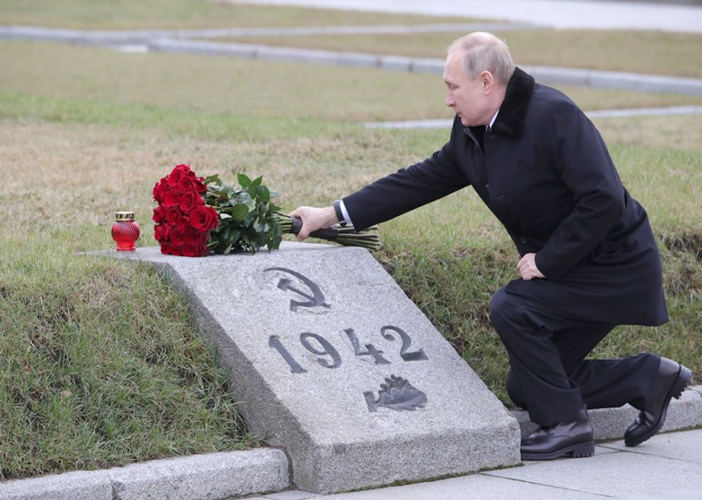
Большое внимание блокадному Ленинграду уделяет В.В. Путин.
«Для меня это не пустой звук, я знаю это не понаслышке, а по рассказам своих родителей, потому что отец защищал свой родной город на фронте, а мама была в блокадном городе с ребёнком, который действительно умер зимой 1942 года и похоронен на Пискарёвском мемориальном кладбище в Петербурге среди тысяч, сотен тысяч других горожан…Вот я сейчас сказал о вооружении, о боеприпасах. Сам не знал, только что, несколько дней назад, поднимая документы, обнаружил факт, который меня потряс. За годы блокады ленинградцы, находясь в таком положении, сдали для нужд фронта 144 тонны крови»

Slide 5

Как возникла идея « Блокадной книги»?

Slide 6
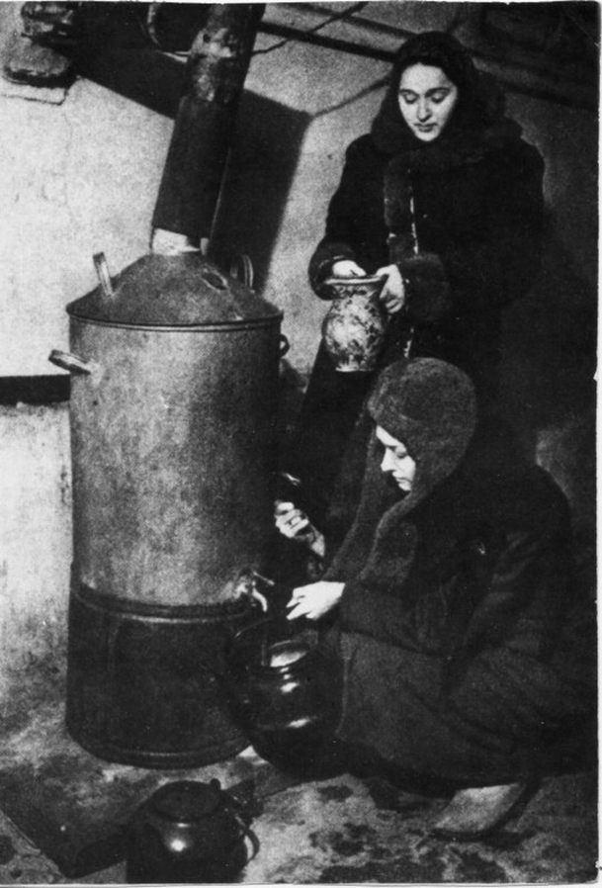
Блокадный быт
«Фашисты пытали Ленинград, ленинградцев голодом. Это был самый грозный штурм. Условия города мешали приспособиться. У блокадного Ленинграда была своя богиня сострадания и надежды, и она разговаривала с блокадниками стихами Ольги Берггольц».

Slide 7
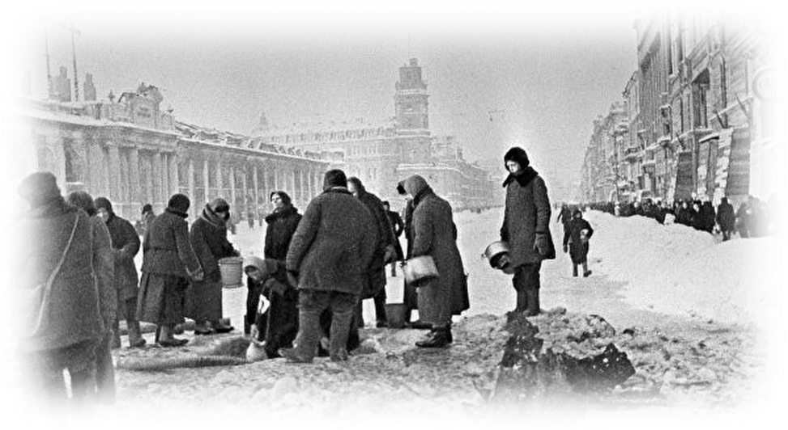
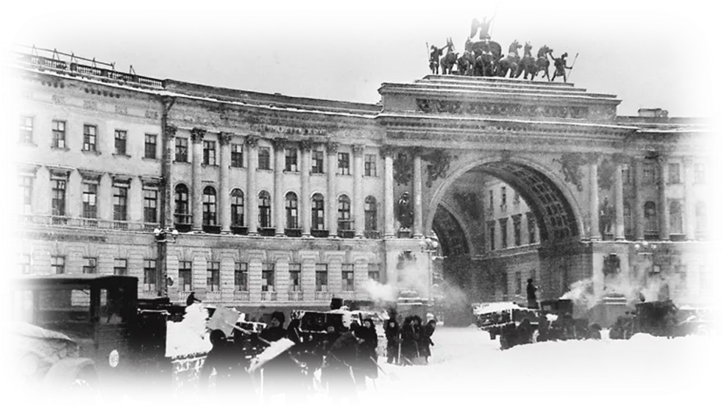
Засланный в город

Slide 8
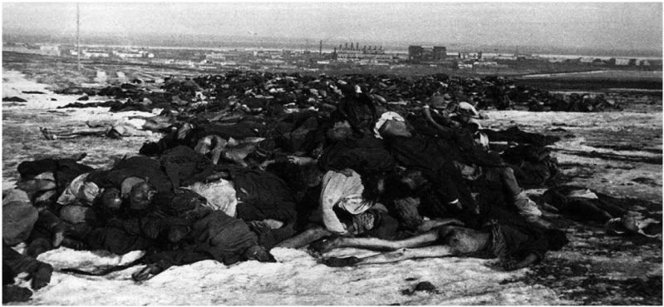
На работе
Была работа — убирать трупы, свозить к траншеям, спасать город от эпидемий.
Работа повседневная, постоянная, даже «привычная» уже. И все равно страшная для человека. В блокадной памяти она «записана» наряду с другими работами и делами ленинградцев. А ведь ее, эту работу, необходимо было выполнять. Притом часто — женщинам, женскими руками

Slide 9
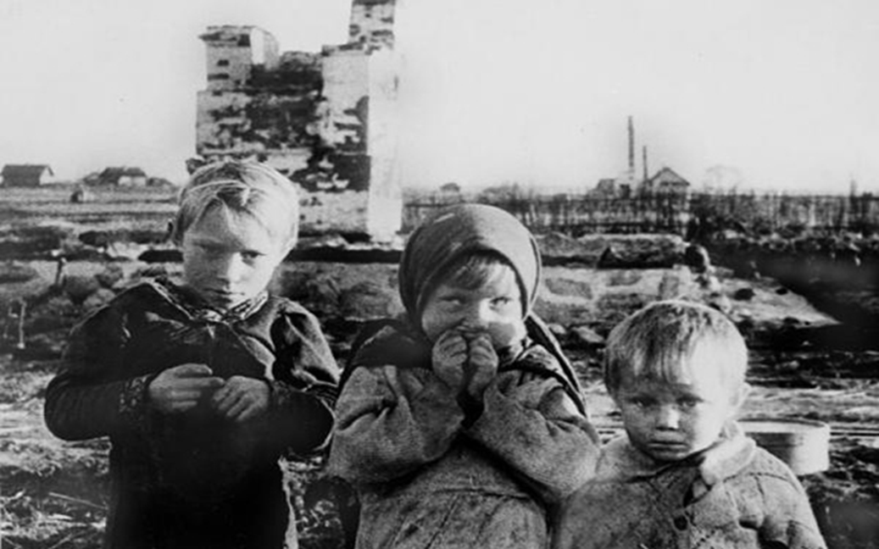
Наёмный убийца
Валентина Степановна Мороз (библиотекарь): когда разбомбили Бадаевские склады, мы бегали туда, или, вернее, добредали. Это черная земля. То ли в самом деле она была промаслена? Сладость не чувствовалась, а что-то такое жирное, может быть, там масло и было. Впечатление, что земля эта была очень вкусной, такой жирной по-настоящему! Мы ее никак не готовили. Просто по маленькому кусочку заглатывали и кипятком запивали….

Slide 10
Отзывы о книге
Вот что пишут студенты - Абышкин Алексей: «..мне очень жаль всех погибших, но я знаю, что они свою жизнь отдали не зря - они одержали победу. Я считаю, что память о бессмертном подвиге должна передаваться из поколения в поколение, а героизм и стойкость будут служить примером для будущего поколения. Я горжусь, что живу в России - великой и могущественной стране», Холод Даниил: «… и после этой конференции я обязательно прочитаю «Блокадную книгу», Пастух Никита: «Данное мероприятие произвело большое впечатление на меня. Прослушав разные главы «Блокадной книги», я узнал о страшных событиях тех лет, о том , каким мужеством, волей и героизмом обладали люди, которые пережили блокаду. Я считаю такие конференции надо проводить ежегодно, потому что они прививают нам любовь к Родине, уважение к героям тех лет. Мы должны помнить о тех ужасных событиях. Без знания своей истории у нас не будет будущего».

Slide 11
Читайте книги о войне! Они помогают нам узнать, «увидеть», какой была война на самом деле, окунуться в страшные реалии героического прошлого нашего народа, понять, что чувствует человек в нечеловеческих условиях и что помогает ему оставаться человеком. Они помогают нам сохранить историческую правду.
Давно закончилась Великая Отечественная война, но эхо её до сих пор не затихает в человеческих душах. Да и у времени есть своя память. Мы не имеем права забывать ужасы этой войны, чтобы она не повторялась вновь. Мы не имеем права забывать тех солдат, которые погибли ради того, чтобы мы сейчас жили. Мы обязаны всё помнить!

Slide 12
Информационное сопровождение
Интернет – ресурсы:
Хор Русской Армии - Помни (Блокада Ленинграда) рок-баллада https://youtu.be/yV6yGrO6Tf8
Музыкально-литературная композиция на основе блокадной молитвы из письма Ленинградской 13-летней школьницы Лидии Рыбаевой. https://youtu.be/42uQmUoOFUw
Ссылка https://youtu.be/JpZioLrQpC4 Владимир Путин и Премьер-министр Израиля Биньямин Нетаньяху открыли в Иерусалиме монумент в честь героических жителей и защитников блокадного Ленинграда «Свеча памяти». 23 января 2020 года. 14:30. Иерусалим. Открытие монумента в честь жителей и защитников блокадного Ленинграда «Свеча памяти».
Блокада Ленинграда. Речь Даниила Гранина в бундестаге потрясла немецких политиков https://youtu.be/DAD29Qa2pdg
https://youtu.be/tLj9WPUSMro "Голос блокадного Ленинграда". К 110-летию Ольги Берггольц.

